Slide 1


MODELLAZIONE DI UN AUV PER L’ISPEZIONE DI UN PILONE Progetto di Sistemi Subacquei Corso di Laurea in Ingegneria Robotica e dell’Automazione
Fabio Polisano
Francesco Lombardi
Paolo Bonifati

Slide 2
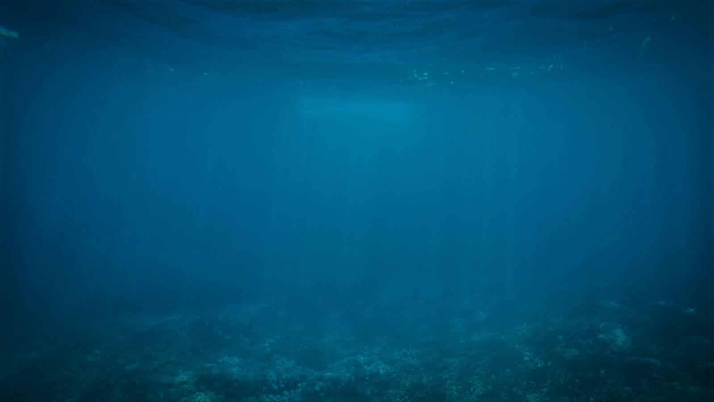
Modello del veicolo
Segnali
Forma e scelte progettuali
Modellazione dei thrusters
Modello cinematico
Modello dinamico
Risultati

Slide 3
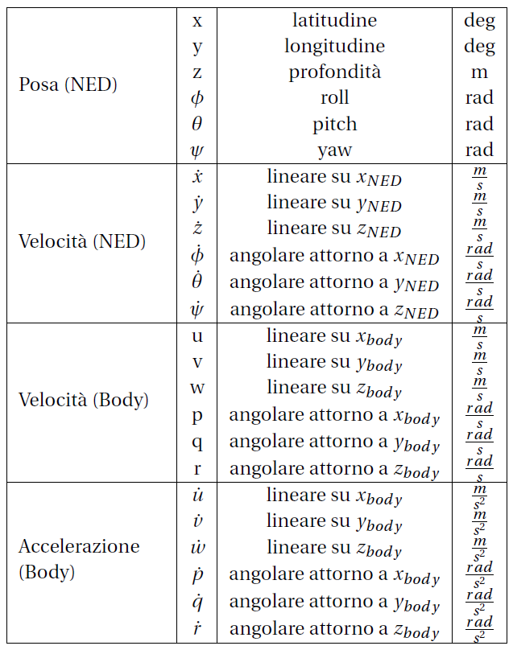
Segnali
Input: n vettore delle velocità desiderate delle eliche dei thruster.
Output: posa, velocità e accelerazioni del veicolo

Slide 4
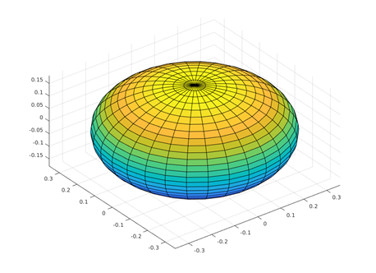
Forma e scelte progettuali
Moti e rotazioni principali: surge, heave sway, yaw
Ellissoide oblato
Obiettivi:
Veicolo a galleggiabilità leggermente positiva
Stabilità di forma → roll e pitch stabili staticamente
Resistenza idrodinamica simile su tutti gli assi
Ipotesi di densità uniforme
a = b = 0.35m
c = 0.19m
V = 0.097m³
Densità = 1025kg/m³
CG coincidente con centro geometrico
CB a metà semiasse c

Slide 5
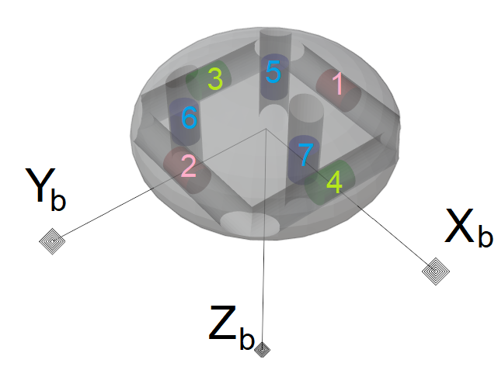
Forma e scelte progettuali
Criteri di scelta per la disposizione dei thrusters:
Attuare moti di surge sway, heave e rotazione di yaw
Stabilizzare dinamicamente pitch e roll per eventuali disturbi
Disposizione thrusters:
(0 -0.25 0) m
(0 0.25 0) m
(-0.25 0 0) m
(0.25 0 0) m
(-0.15 -0.15 0) m
(-0.15 0.15 0) m
(0.15 0 0) m

Slide 6
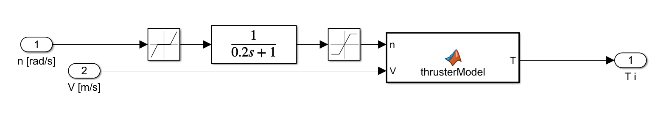
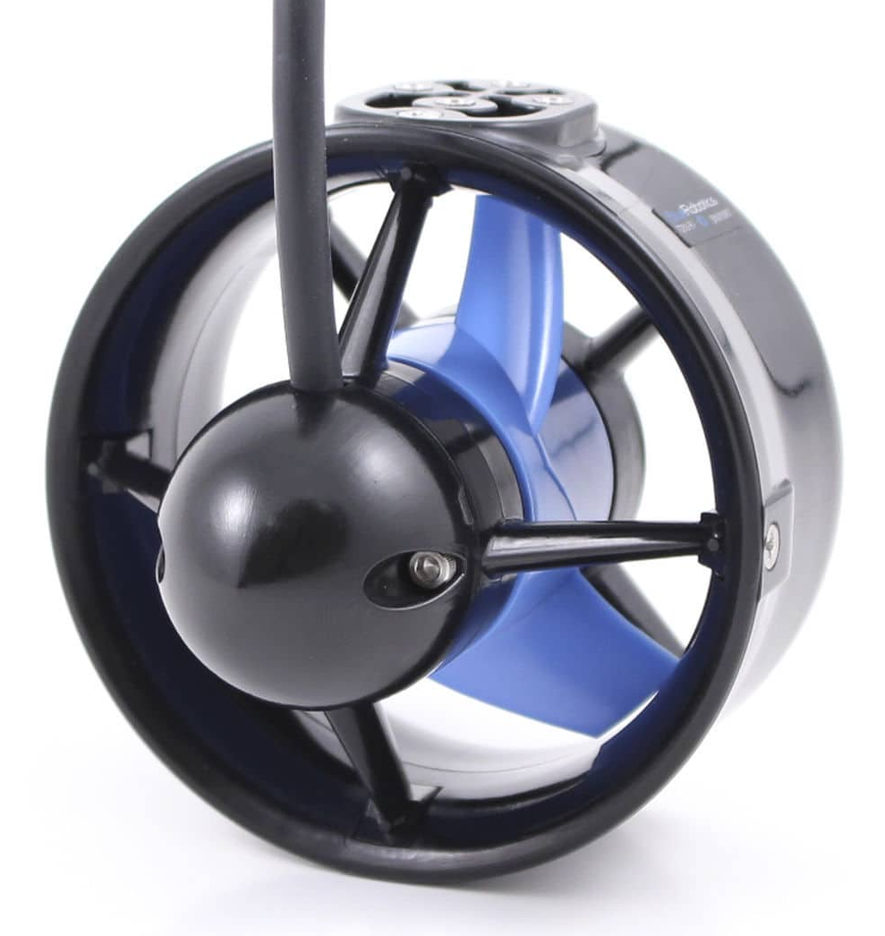







Modellazione dei thrusters
Modello del singolo thruster ispirato ai T200 della Bluerobotics
Ciascun thruster perfettamente bidirezionale
Massima velocità di rotazione dei propulsori: n_{max} = 340 rad/s
Limite della zona morta: dz_{lim} = 31,5 rad/s ≃ 350 RPM
Wake fraction number: w = 0.1
Dinamica del primo ordine con τ_{dyn} = 0,2 s
Diametro: d = 0,076m
nella zona operativa lineare vale
$$ν_{a}=\left(1−w\right)ν_{i}$$
$$K_{T}=α_{1}+α_{2}J_{0}$$
$$α_{1}>0, α_{2}<0$$
$$T=ρD^{4}K_{T}\left(J_{0}\right)|n|n$$
$$T=a_{1}\left|n\right|n+a_{2}|n|ν_{i}$$
$$J_{0}=\frac{ν_{a}}{nD}$$
$a_{1}=3,883∙{10}^{−4}, a_{2}=0,003$7

Slide 7





Modellazione dei thrusters
Velocità del punto p_{i} (posizione del thruster i in terna body)
Modello a corrente costante o lentamente variabile
(velocità operativa AUV di 0.3 m/s)
$ν_{r}$ = $ν$ - $ν_{c}$
$$ν_{p_{i}}=ν_{r1}+ ν_{r2}×p_{i}$$
Velocità relativa
Velocità corrente
Componente lineare di v_{r}
Posizione thruster i-esimo
Componente angolare di v_{r}
Ingressi di ogni thruster:
Velocità di rotazione delle eliche
ν_{i} componente di ν_{pi} lungo la direzione dell’asse del thruster i
$νi$ = $ν_{p_{i}}$^{T}$t_{i}$
Direzione asse thruster i-esimo
$$\left[\begin{matrix}\begin{aligned}T_{1} \\ T_{2}\end{aligned} \\ \begin{aligned}T_{3} \\ T_{4} \\ T_{5} \\ T_{6} \\ T_{7}\end{aligned}\end{matrix}\right]$$
Contributo della spinta di ciascun thruster sulle τ agenti sul veicolo
$τ=$ $\left[\begin{matrix}B_{1} & B_{2} & B_{3} & B_{4} & B_{5} & B_{6} & B_{7}\end{matrix}\right]$
Vettore delle spinte dei singoli thruster
$B_{i}$= $\left[\begin{matrix}t_{i} \\ p_{i}\text{×}t_{i} \end{matrix}\right]$

Slide 8
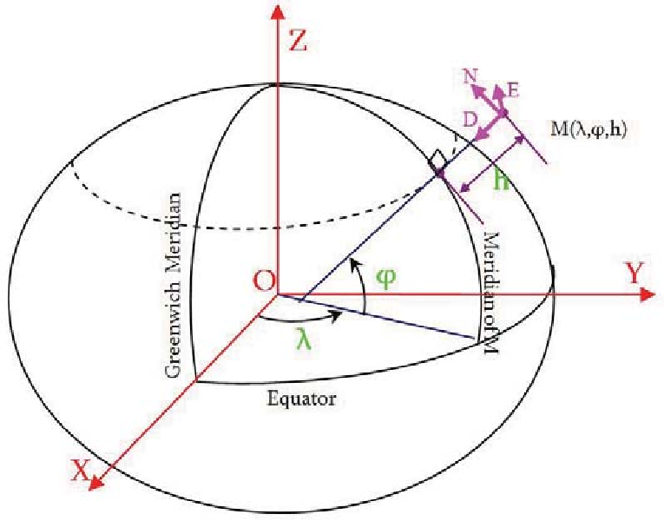
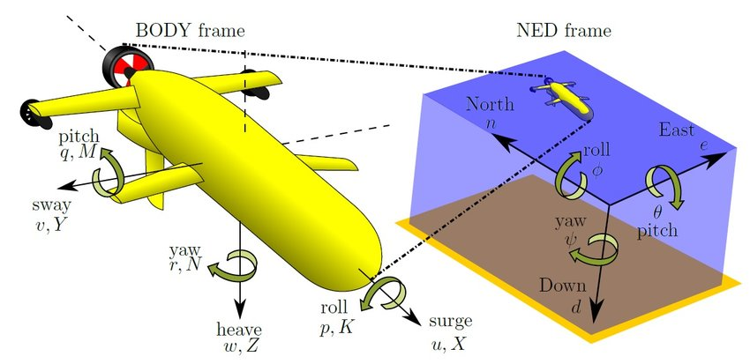





Modello cinematico
$$\dot{η}=J ν$$
$\dot{η}$ = [$\dot{x}$ $\dot{y}$ $\dot{z}$ $\dot{ϕ}$ $\dot{ϴ}$ $\dot{ψ}$]
Velocità in terna NED
Velocità in terna body
$ν$ = [$u v w p q r]$

Slide 9








Modello dinamico
$ν_{r}$ = $ν$ - $ν_{c}$
$M\dot{ν}$+ $C\left(ν_{r}\right)ν_{r}$+ $D\left(ν_{r}\right)ν_{r}$+ $g\left(\text{η}\right)$ = $τ$
${\dot{ν}}_{c}$ = 0
${\dot{ν}}_{r}$= $\dot{ν}$
Matrice di massa
Termini centripeti e di Coriolis
Matrice di drag
Contributi gravitazionali
Matrice di massa M
$$M_{RB}= \left[\begin{matrix}m & 0 & 0 & 0 & 0 & 0 \\ 0 & m & 0 & 0 & 0 & 0 \\ 0 & 0 & m & 0 & 0 & 0 \\ 0 & 0 & 0 & I_{x} & 0 & 0 \\ 0 & 0 & 0 & 0 & I_{y} & 0 \\ 0 & 0 & 0 & 0 & 0 & I_{z}\end{matrix}\right]$$
$$Mtot = M_{RB}+Madd$$
$$M_{add}= \left[\begin{matrix}X_{\dot{u}} & 0 & 0 & 0 & 0 & 0 \\ 0 & Y_{\dot{v}} & 0 & 0 & 0 & 0 \\ 0 & 0 & Z_{\dot{w}} & 0 & 0 & 0 \\ 0 & 0 & 0 & K_{\dot{p}} & 0 & 0 \\ 0 & 0 & 0 & 0 & M_{\dot{q}} & 0 \\ 0 & 0 & 0 & 0 & 0 & N_{\dot{r}}\end{matrix}\right]$$

Slide 10
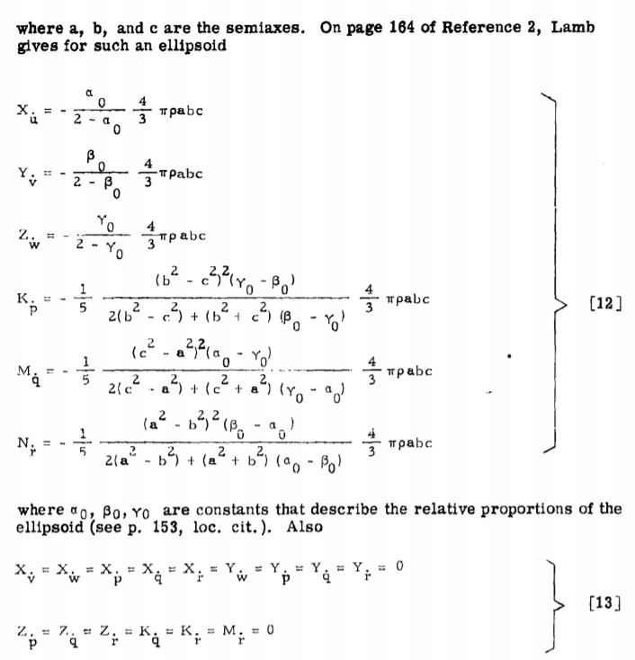
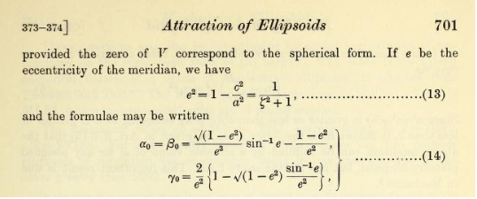

Modello dinamico
Masse aggiunte
$$M_{add}= \left[\begin{matrix}X_{\dot{u}} & 0 & 0 & 0 & 0 & 0 \\ 0 & Y_{\dot{v}} & 0 & 0 & 0 & 0 \\ 0 & 0 & Z_{\dot{w}} & 0 & 0 & 0 \\ 0 & 0 & 0 & K_{\dot{p}} & 0 & 0 \\ 0 & 0 & 0 & 0 & M_{\dot{q}} & 0 \\ 0 & 0 & 0 & 0 & 0 & N_{\dot{r}}\end{matrix}\right]$$

Slide 11


Modello dinamico
Termini centripeti e di Coriolis

Slide 12
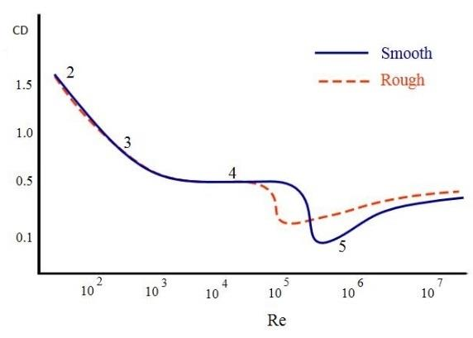

Modello dinamico
Matrice di drag
Ipotesi Semplificative:
Approssimazione ellissoide oblato a sfera
Si trascurano i termini lineari di D(v)
Calcolo di Re a 20 °C, con ρ_{acqua} = 1030 kg/m³ e per una velocità di 0.3 m/s
Braccio dei momenti di drag calcolato su un raggio medio

Slide 13




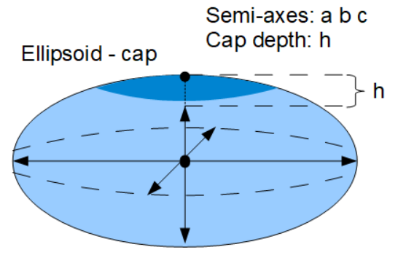

Modello dinamico
Termini gravitazionali
Obiettivo: AUV in grado di risalire in superficie senza attuazione
Si considera il volume del veicolo immerso

Slide 14
Risultati
Simulazioni su ciascun grado di libertà (con corrente nulla)
Moto di surge → velocità rotazione eliche dei thruster 1 e 2
Moto di sway → velocità rotazione eliche dei thruster 3 e 4
Rotazione di yaw → velocità rotazione eliche dei thruster 3 e 4
Rotazione di roll → momento τ non nullo sulla 4ª componente
Rotazione di pitch → momento τ non nullo sulla 5ª componente
Moto di heave → momento τ non nullo sulla 6ª componente
Simulazione con corrente non nulla

Slide 15
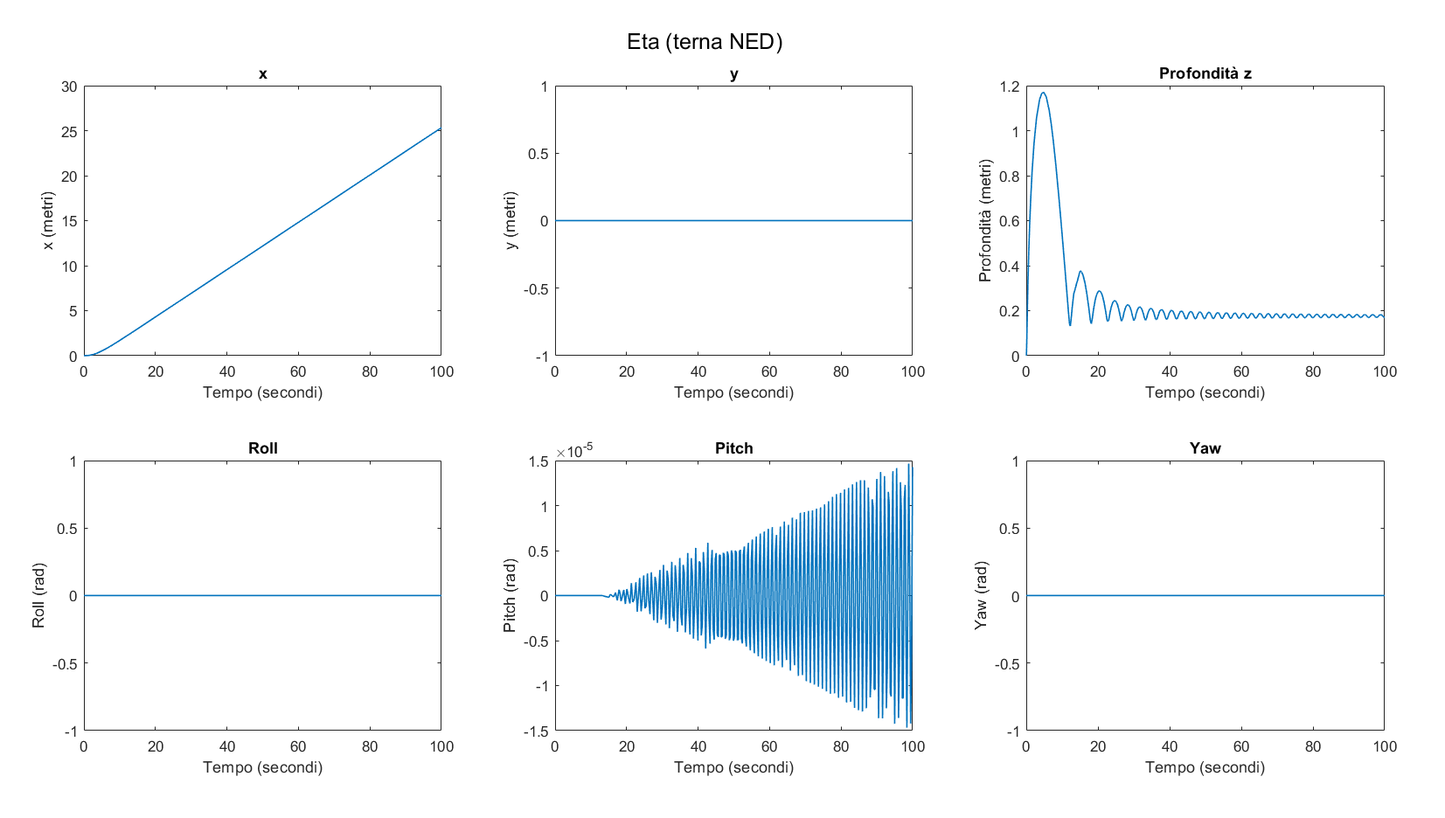
Risultati
OUTPUT (posa)
INPUT
MOTO | THRUSTERS | VELOCITA’ (rad/s)
Surge | 1 | 100
 | 2 | 100
Profondità iniziale: 0 m
Corrente nulla

Slide 16
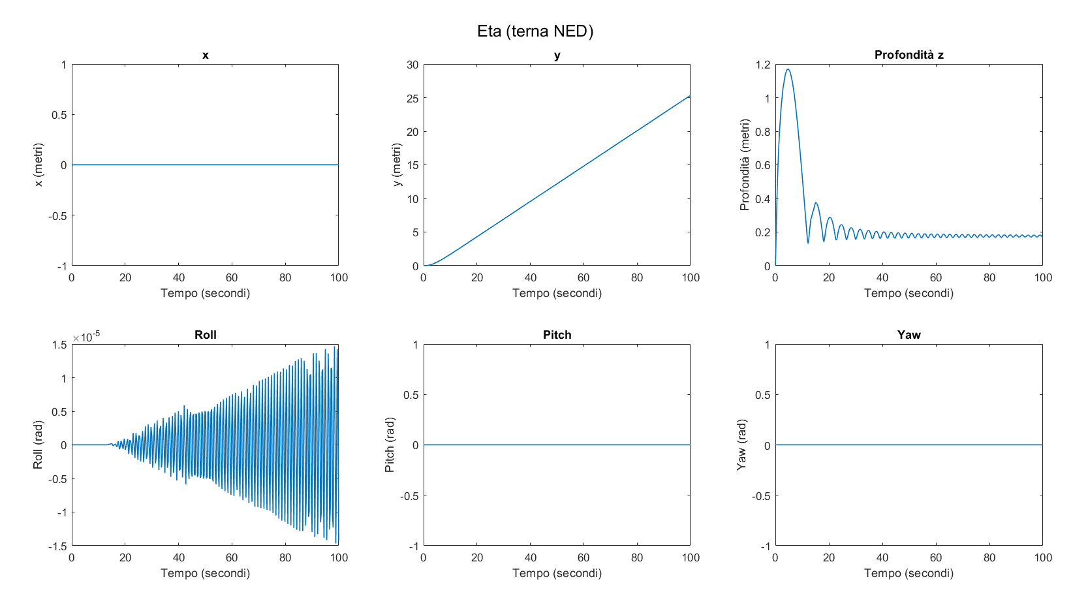
Risultati
OUTPUT (posa)
INPUT
MOTO | THRUSTERS | VELOCITA’ (rad/s)
Sway | 3 | 100
 | 4 | -100
Profondità iniziale: 0 m
Corrente nulla

Slide 17
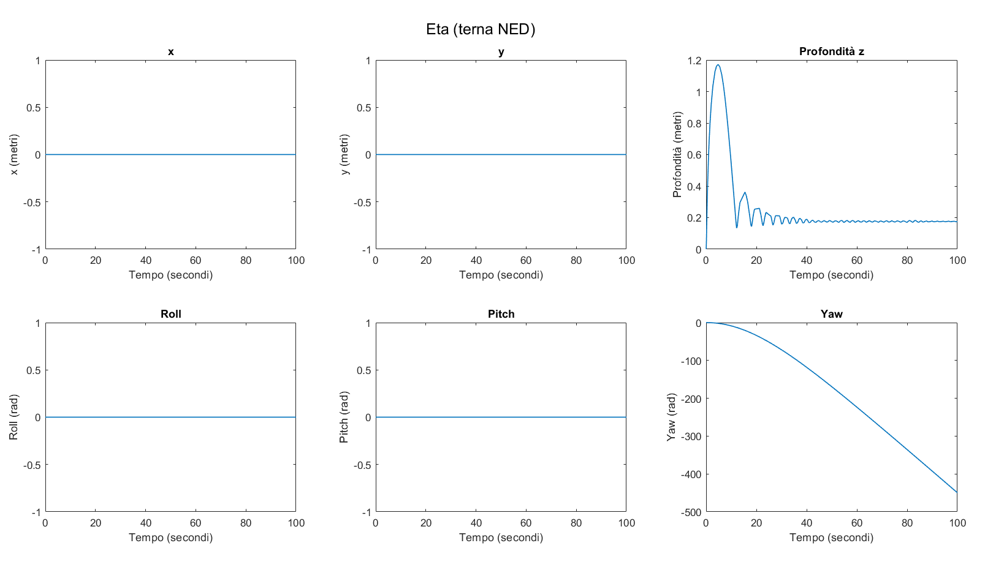
Risultati
OUTPUT (posa)
INPUT
MOTO | THRUSTERS | VELOCITA’ (rad/s)
Yaw | 3 | 100
 | 4 | 100
Profondità iniziale: 0 m
Corrente nulla

Slide 18
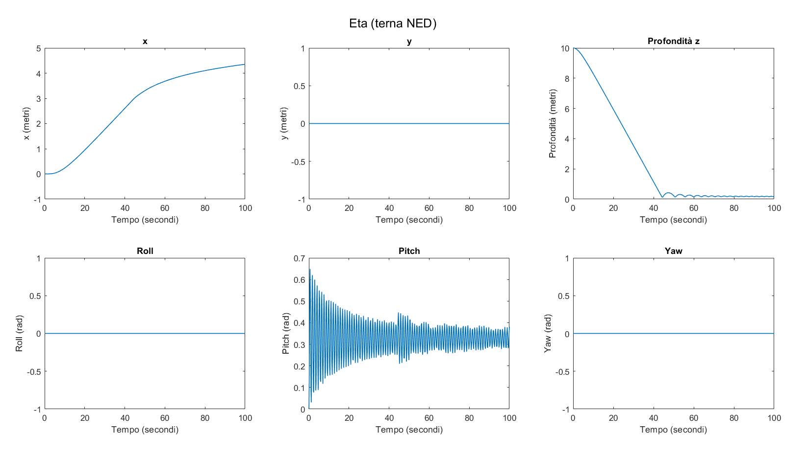
Risultati
OUTPUT (posa)
INPUT
Rotazione | Profondità iniziale (m) | Ingresso | Momento (Nm)
Pitch | 10 | Costante su τ | 30
Corrente nulla

Slide 19
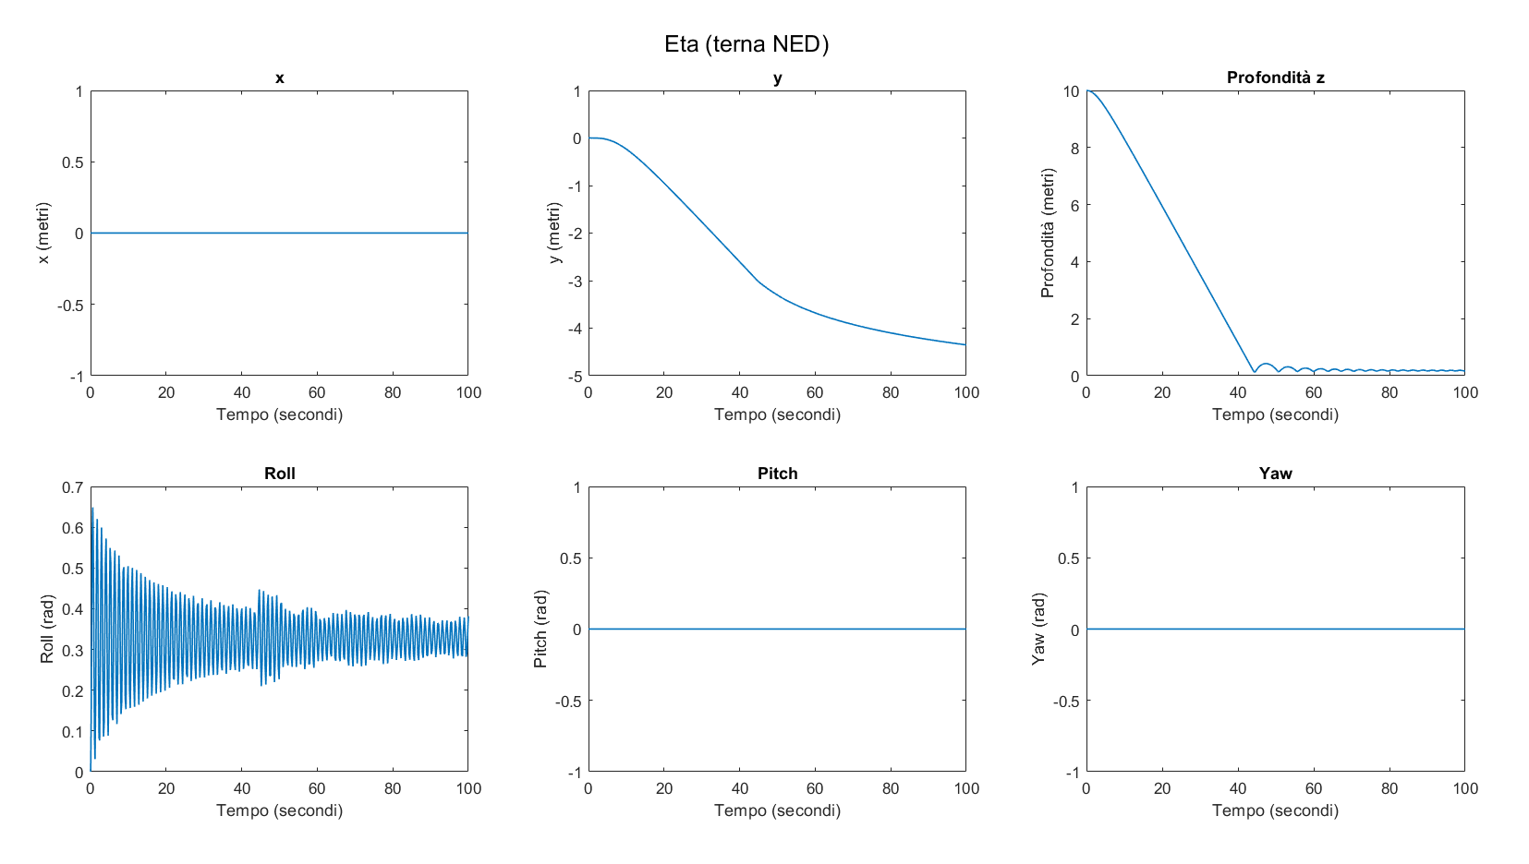
Risultati
OUTPUT (posa)
INPUT
Rotazione | Profondità iniziale (m) | Ingresso | Momento (Nm)
Roll | 10 | Costante su τ | 30
Corrente nulla

Slide 20
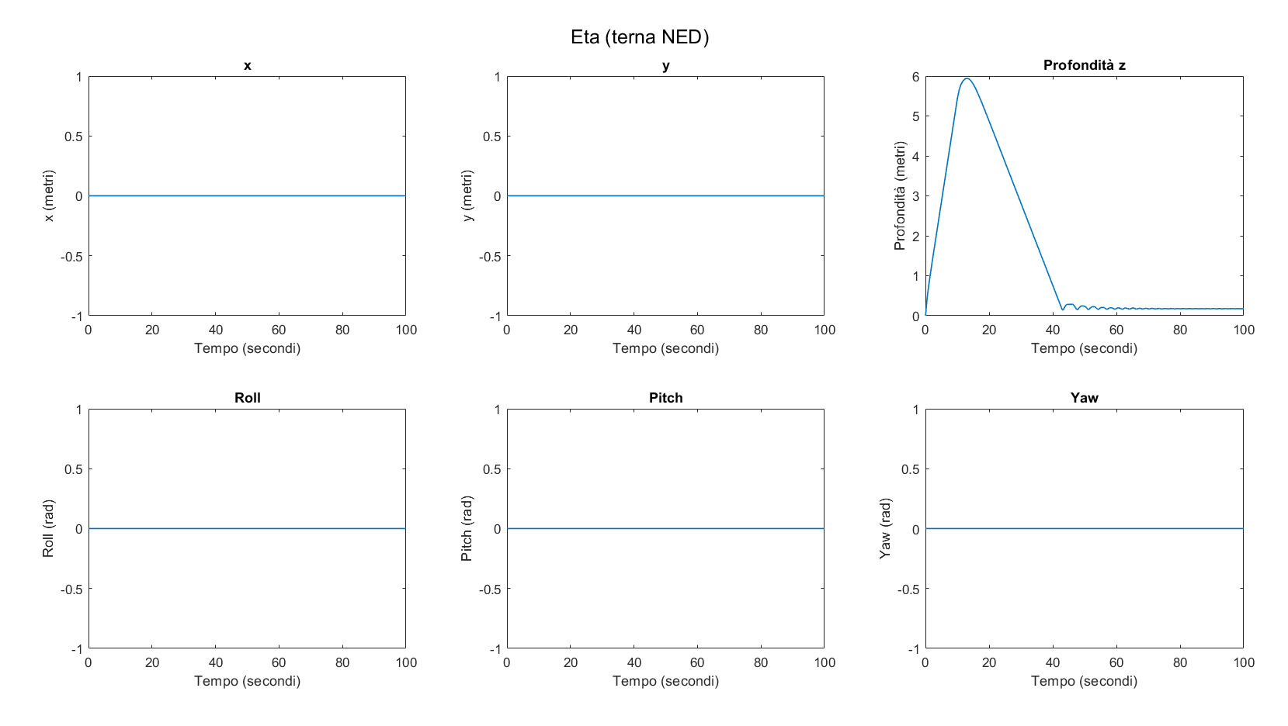
Risultati
OUTPUT (posa)
INPUT
Rotazione | Profondità iniziale (m) | Ingresso | Momento (Nm)
Heave | 0 | Gradino su τ | → 0 t_{comm} = 10 s
Corrente nulla

Slide 21
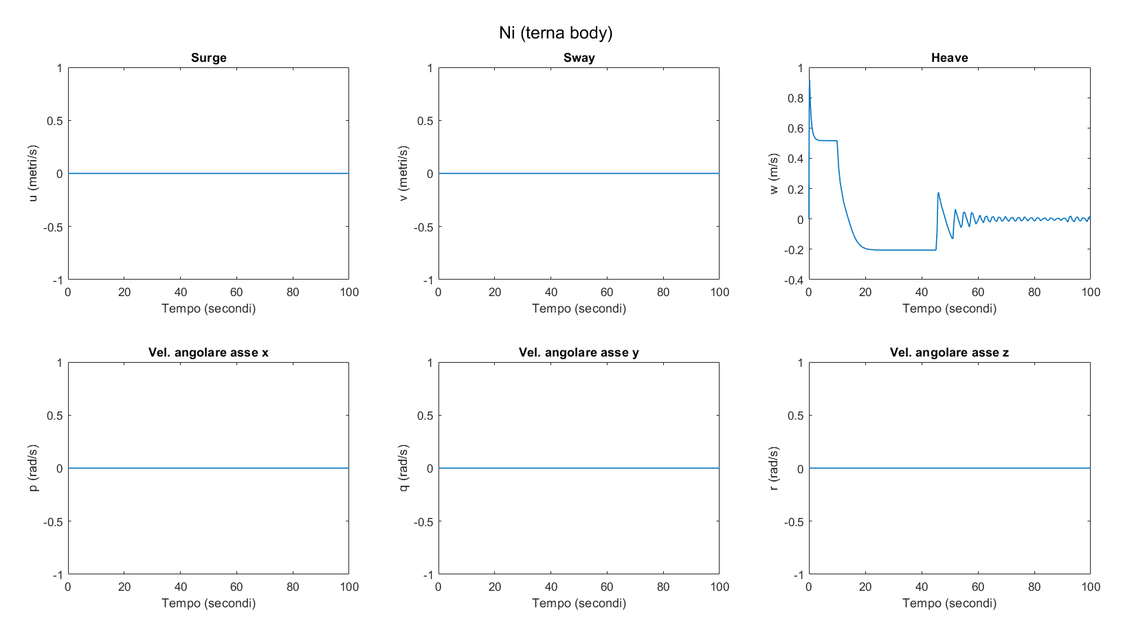
Risultati
OUTPUT (velocità)

Slide 22
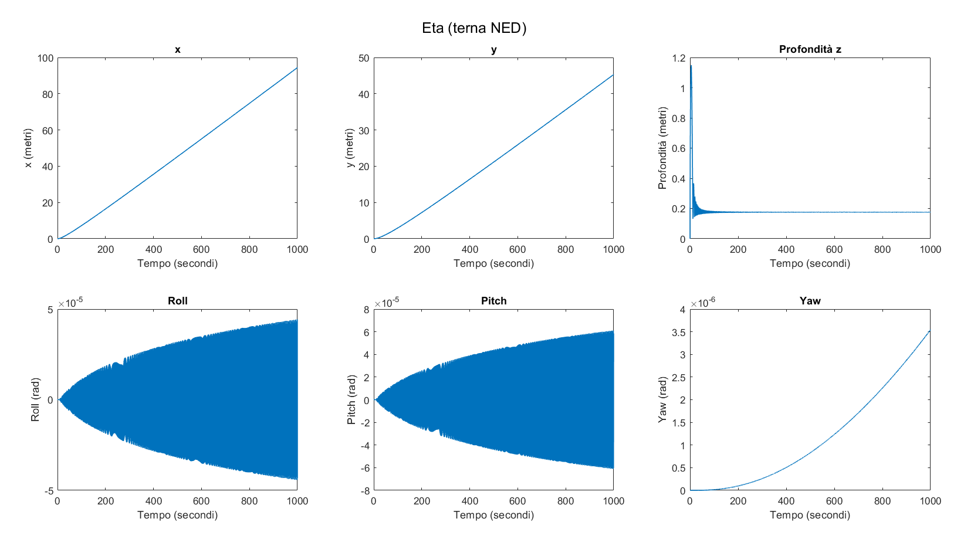
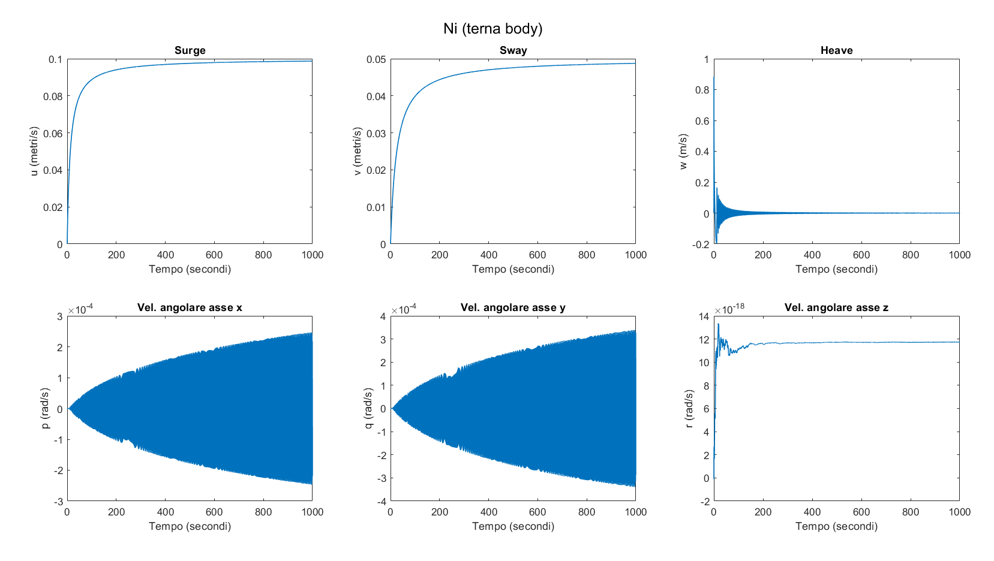

OUTPUT (posa)
Risultati
INPUT
Moto | Profondità iniziale (m) | Ingresso | Velocità (m/s)
- | 0 | Corrente | $$\left[\begin{matrix}0.1 \\ \begin{aligned}0.05 \\ 0 \\ 0 \\ 0 \\ 0\end{aligned}\end{matrix}\right]$$
OUTPUT (velocità)
A regime la velocità tende a quella della corrente

